Slide 1
当当分布式定时任务
余子成

Slide 2
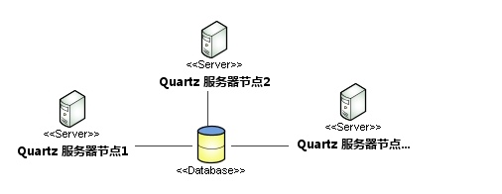
常见解决方案
目标：高可用、单机处理极限
quartz的集群解决方案
特点：以数据库为边界资源的一种异步策略
唯一性：数据库悲观锁
可靠性：多节点异步任务
缺少分布式并行调度的功能
作业无分片
短任务锁抢占
TBSchedule
无法灵活适配quartz
使用timer而非线程池执行任务调度
作业类型较为单一

Slide 3
Elastic-Job https://github.com/dangdangdotcom/elastic-job
Elastic-Job-Cloud
Elastic-Job-Lite
1、无作业调度中心节点，基于部署作业框架的程序在到达相应时间点时各自触发调度。
2、注册中心仅用于作业注册和监控信息存储。主作业节点仅用于处理分片和清理等功能
基于ZooKeeper来同步状态和原数据
弹性扩容缩容：动态监测服务器、触发任务重分片
错过执行作业重触发
支持并行调度：多服务器并行执行各自分配到的分片项
支持作业生命周期操作、监控和管理
丰富的作业类型： Simple 、 DataFlow(ThroughputDataFlow 、SequenceDataFlow)、Script
Spring整合以及命名空间提供、quartz
失效转移：弹性扩容缩容在下次作业运行前重分片
运维平台：web控制台用于管理作业

Slide 4
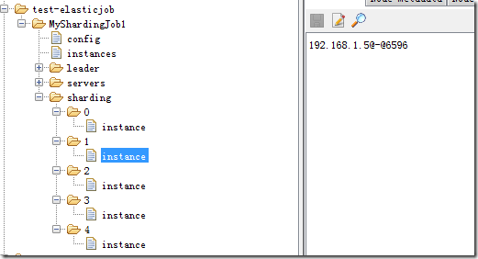
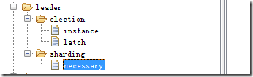
分片
目的：把一个任务分散到不同的机器上运行
解决问题：单机计算能力上限、降低部分任务失败对整体系统的影响
分片策略：平均分配算法、作业名哈希值奇偶数算法、轮转分片。提供自定义分片策略的接口
原理：zookeeper来实现、分片由主节点分配
触发机制：
新的Job实例加入集群
现有的Job实例下线
主节点选举

Slide 5
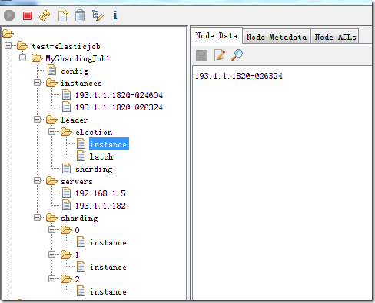
作业的调度
Zookeeper：任务的注册、调度、故障转移

Slide 6
1、config节点：任务的配置信息
执行类、cron、分片算法、分片数、分片参数等
2、instances节点：同一个Job下的elastic-job的部署实例，是临时节点，作业实例上线时注册，下线时自动清理。命名:IP+@-@+PID、 instance节点
3.、leader节点：通过zookeeper的主节点选举，选出来的主节点信息
子节点：election（主节点选举）、sharding（分片）和failover（失效转移处理）election：下面的instance节点显式了当前主节点的实例ID
latch节点也是一个永久节点用于选举时候的实现分布式锁
sharding节点下面有一个临时节点：necessary，是否需要重新分片的标记
4. servers节点：任务实例的信息，任务实例的IP地址
5. sharding节点：任务的分片信息
子节点是分片项序号，从零开始，至分片总数减一。每个分片项下的子节点用于控制和记录分片运行状态。分片计算的结果也就体现在这instance上

Slide 7
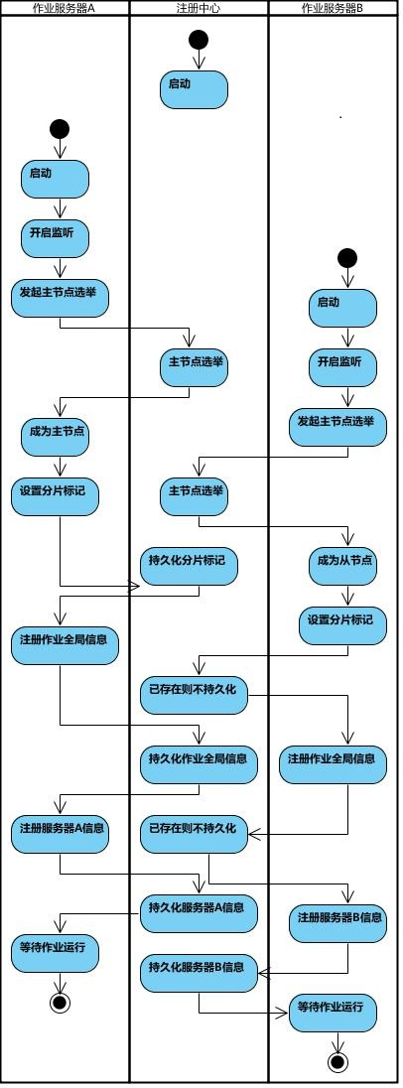

Slide 8
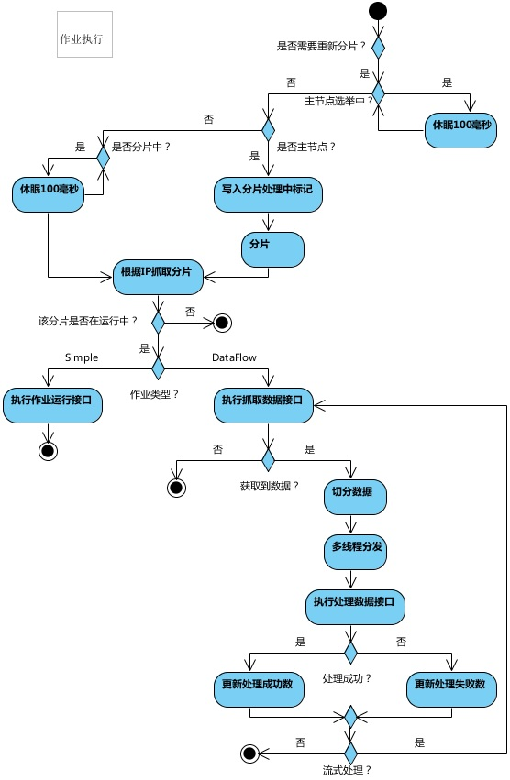

Slide 9
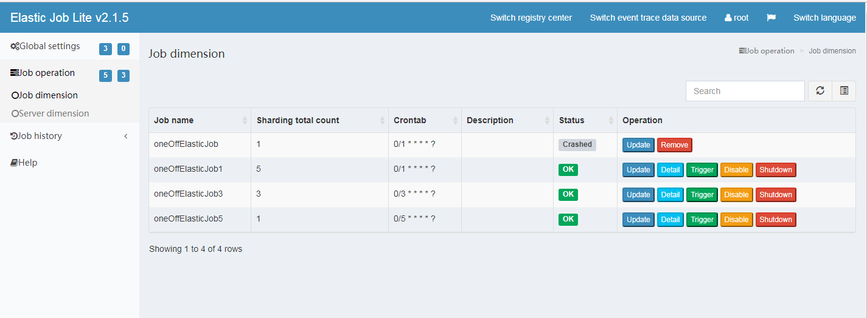
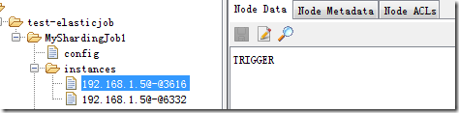
Job的手动触发功能
原理：依靠zookeeper传递消息和quartz本身的触发功能来实现远程触发

Slide 10

失效转移
任务执行过程中有一个执行实例挂了，那么之前被分配到这个实例的任务/分片会在下次任务执行之前被重新分配到其他正常节点实例上执行
简单的HA：需等待下次执行触发分片机制
真正的失效转移：执行过程中遇见异常，该任务可以在其他节点再次执行

Slide 11
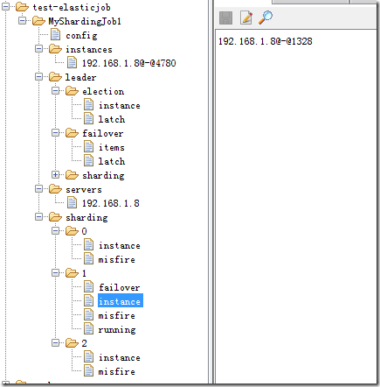
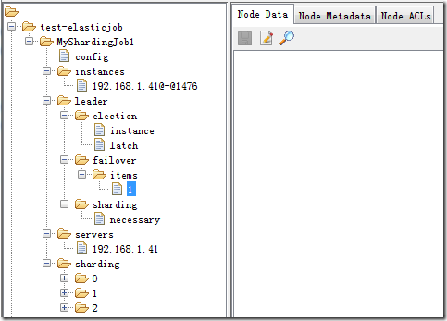
原理：监听的是zk的instance节点删除事件
过程：
1、leader节点：下面创建failover节点以及items节点
2、存活着的多个任务实例收到zk节点丢失的事件
3、某个任务实例选举获得执行权
4、sharding节点的分片上添加failover节点
5、相应的节点和数据删除

Slide 12
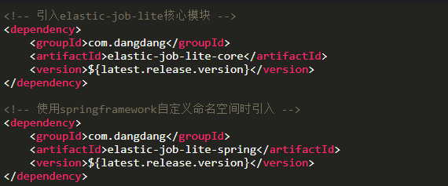
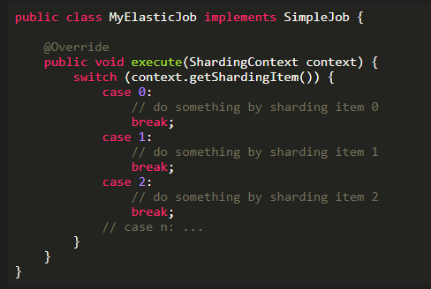
具体开发：
1、引入Maven依赖：elastic-job-lite-core、elastic-job-lite-spring
2、作业开发

Slide 13
